Slide 1
проЕКТ 5 служба такси

Slide 2
Задача
Входные данные – таблица, состоящая из поездок такси в Нью-Йорке.
https://disk.yandex.ru/d/DKeoopbGH1Ttuw
Необходимо, используя таблицу поездок для каждого дня, рассчитать процент поездок по количеству человек в машине (без пассажиров, 1, 2, 3, 4 и более пассажиров). По итогу должна получиться таблица (parquet) Также добавить столбцы к предыдущим результатам с самой дорогой и самой дешевой поездкой для каждой группы.
Дополнительно: также провести аналитику и построить график на тему «Как пройденное расстояние и количество пассажиров влияет на чаевые» в любом удобном инструменте.
Сырые данные представляют собой файл весом около 566 мб.
Количество строк таблицы - 6 405 008.

Slide 3
Реализация
Был использован следующий стек технологий:
Для того чтобы позволить клиентам заказывать такси онлайн и обеспечить сбор, хранение и обработку больших объемов информации, наиболее целесообразным решением является использование Hadoop, которая представляет собой мощную экосистему для эффективного управления данными.
Для выполнения задания используются PySpark, pandas, matplot, os для считывания данных, их обработки, сохранения очищенных данных в csv-формат, построения графика, сохранения витрины в формат Parquet. Задание выполняется в Jupyter Notebook, "Проект 5.ipynb"

Slide 4
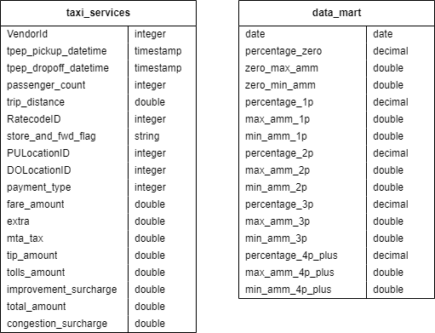
Таблицы с типами данных

Slide 5
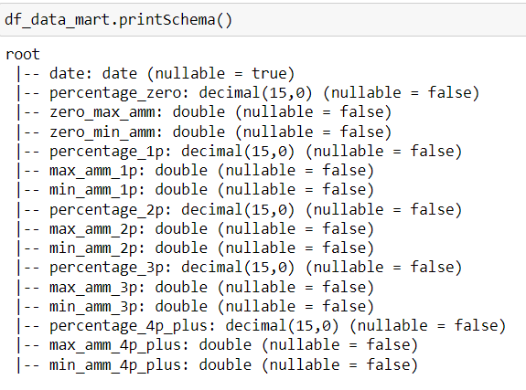
Задача 1.
При анализе использовались pyspark, pandas, os.
В результате анализа получилась витрина, состоящая из 49 записей – 49 дней.

Slide 6
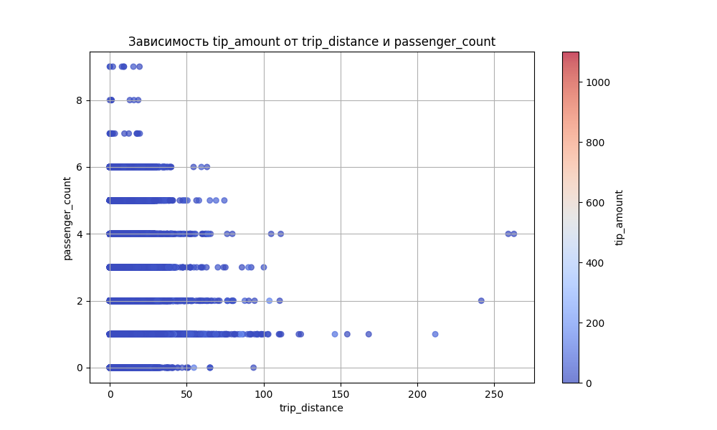
Задача 2.
Анализ проводился локально, используя pandas и matplotlib

